Slide 1
Искусство на улицах
твоего города
Памятники архитектуры
3 класс
МКОУ «Частоозерская средняя общеобразовательная школа»
Макарова Е.В.
Учитель начальных классов

Slide 2
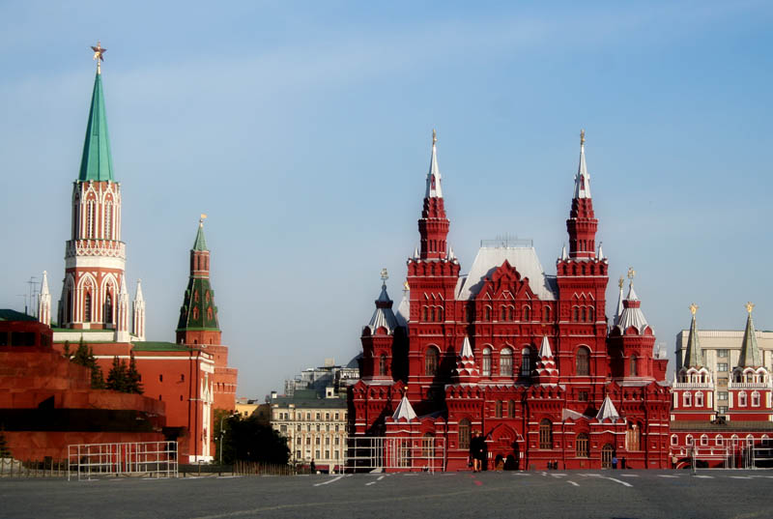
Наша Родина - Россия

Slide 4
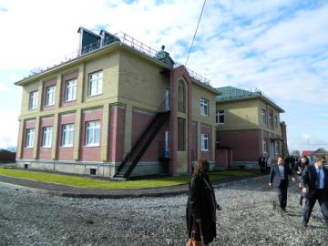
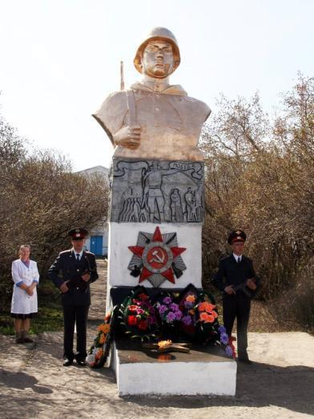
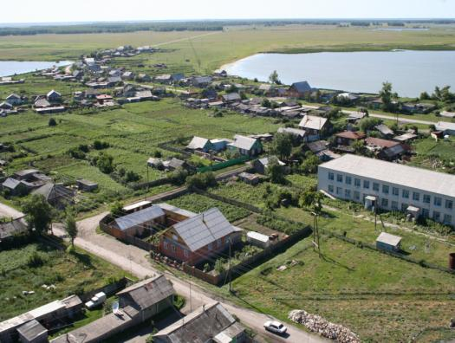
Наша Родина – село Частоозерье

Slide 6
Памятники архитектуры – не просто здания, а хранители наследия предков. Они составляют часть культурного достояния страны, народа, человечества.
Памятники архитектуры

Slide 7
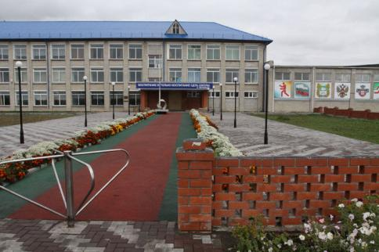
Чем отличаются друг от друга здания?

Slide 8
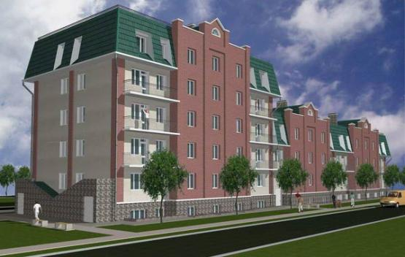
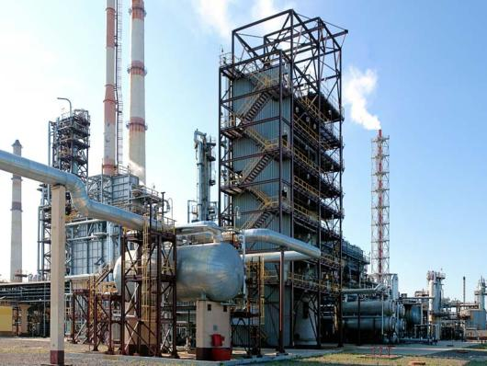

Slide 9
Архитектор - квалифицированный специалист, который на профессиональной основе осуществляет архитектурное проектирование ,включая проектирование зданий. Зодчий – в переводе с греческого «главный строитель», т.е. автор проекта.

Slide 10
Фасад – это передняя часть зданий.

Slide 11
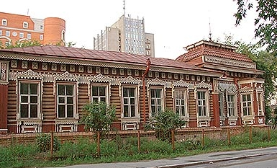
Дом купца Дунаева.
Отличительная особенность дома Дунаева среди деревянных построек Кургана начала ХХ века - его фасадный декор. Именно он придает легкость и нарядность композиции всего дома. Ощущение легкости композиции достигается целой системой мелких декоративных деталей, тонко прорисованных и точно выполненных, связанных между собой по пропорциям и масштабу. План дома составлен городским архитектором Н.А. Юшковым. Дом строили и отделывали местные мастера.

Slide 12
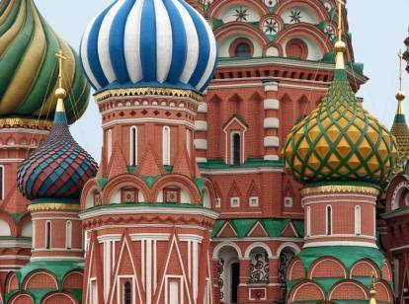
Покровский собор, или храм Василия Блаженного.

Slide 13
Дом Пашкова.

Slide 14
Московский университет (МГУ)

Slide 16
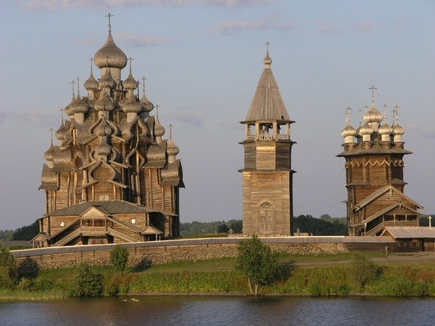
Кижи. Деревянный архитектурный комплекс.

Slide 17
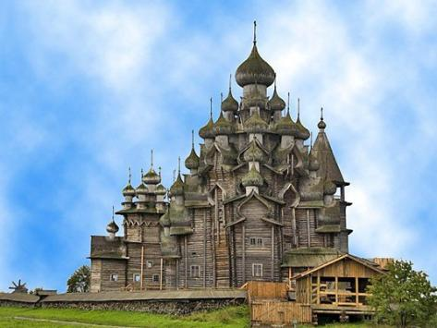
кижи

Slide 20
Задание. Из геометрических фигур придумайте и сложите здание.
Мы строителями станем И построим новый дом. Первым делом подойдите, Ознакомьтесь с чертежом. Подгоните самосвалы, Загружайте кирпичи. Ими кубики побудут. -Начинайте, силачи! А теперь возводим стены Выше роста своего. Кран подъёмный вызываем, Пусть поставит нам окно. Под конец положим крышу… Ах! Какая красота! Дом построен, все довольны, И закончилась игра.

Slide 21
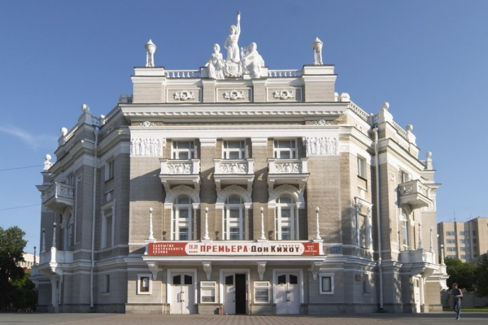
Задание для самостоятельной работы. Нарисовать здание, которое вы придумали.

Slide 22
Спасибо за работу!

Slide 23
http://pochemu4ka.ru/publ/104-1-0-1066 Стихотворение о строителях
http://yandex.ru/yandsearch?text=%D1%82%D0%B5%D0%B0%D1%82%D1%80+%D1%84%D0%BE%D1%82%D0%BE&clid=1823139&lr=53 Фотографии зданий
Церковь, школа Фото из личного архива

